Slide 1


Stage de perfectionnement
Elaboré par LAGHOAUNEM Sofien
Encadré par M. BOUAZIZ Ramzi
Année Universitaire 2024/2025

Slide 2
01
04
Cadre du Stage
Définition des besoins
02
Conception de la solution
03
Analyse des besoins
Plan
05
Etude de l’existant
06
Réalisation
07
Conclusion
01
Etude de
l’existant
02
03
Cadre du Stage
Analyse des besoins
04
05
Réalisation
Définition des besoins
Conception de la solution
06
Conclusion
07

Slide 3
01
Cadre du Stage
Tunisair

Slide 4

Tunisair - Cadre de Stage
Tunisair, est un acteur majeur du transport aérien en Tunisie.
Ces services incluant :
Le transport de passagers
Les opérations de fret et de logistique
La maintenance aéronautique et les services techniques
Au sein de cette institution , j'ai eu l'opportunité d'intégrer la Direction Télécom et Réseaux, département qui gère les systèmes d'information et les infrastructures technologiques essentielles au fonctionnement de l'entreprise.
1

Slide 5
02
Etude de l’existant
Problematique & Solution

Slide 6
Description de l’Existant
Processus actuel de demande de stage :
Fournir
Soumettre la
Approuver par
Convocation au
Demande de
le Service
Centre de
Légaliser à la
Stage
Administratif
Formation
Municipalité
Transmettre à
Enregistrer
Obtenir la
Soumettre
l'Encadrant
avec les RH
Signature de
Documents
l'Institut
pour
Attestation
2

Slide 7
Critique de l’Existant
Retards dans la
validation
Manque de
visibilité
Outils
inefficaces
Gestion
Besoin d'une
manuelle des
solution
demandes
numérique
Complexité
administrative
Erreurs
3
humaines

Slide 8
Solution Proposée
Optimisation Sécurisée et Efficace du Processus de Stage
Simplification
administrative
Automatisation
Rationalisation des
Rationalisation des
étapes pour réduire la
tâches pour réduire
complexité
l'intervention manuelle
Gestion
Visibilité en
centralisée
temps réel
Contrôle centralisé pour
Suivi instantané de
une sécurité et une
l'avancement des
efficacité accrues
demandes
4

Slide 9
03
Analyse des besoins
Fonctionnels & Non Fonctionnels

Slide 10
Besoins Fonctionnels
Soumettre une Demande
Les stagiaires soumettent
Suivre le Statut
des demandes en ligne
Les stagiaires suivent le
statut via un tableau de
bord
Sécurité et Accès
Authentification et
récupération de mot de
passe
Révision par l'Encadrant
Les encadrants révisent et
approuvent ou rejettent
Gestion des Utilisateurs
Création et gestion des
Gestion des Documents
comptes utilisateurs
Les documents sont
gérés par tous les acteurs
5

Slide 11
Besoins Non Fonctionnels
Convivialité
Conçoit une interface intuitive pour
une navigation fluide
Performance
Optimise les temps de réponse
pour une utilisation fluide
Sécurité
Implémente des mesures robustes
pour protéger les données
Contraintes Techniques
Utilise des technologies modernes
pour la maintenabilité
6

Slide 12
04
Définition des besoins
Acteurs & Cas d’utilisation

Slide 13
IDENTIFICATOIN DES ACTEURS
Stagiaire
Encadrant
Soumettre Demande
Valider Demande
Suivre État
Gérer Rapports
Gestion des
Centre de Formation
Demandes
Service Administratif
de Stage
Vérifier Convocation
Gérer Demandes
Garantir Conformité
Gérer Comptes
DCRH
Valider Documents
Suivre Stagiaires
7

Slide 14
Diagramme de cas d’utilisation
Téléverser Document
Postuler Demande
Gérer Utilisateur
Suivre statut de demande
Service
Administrative
«include»
«include»
«include»
Stagiaire
Télécharger Document
«include»
«include»
Consulter Convocation
Se connecter
«include»
«include»
Centre de
formation
«include»
Valider Classement
Valider Rapport
Consulter Demande
Encadrant
DCRH
8

Slide 15
05
Conception de la solution
Diagramme de Class & Diagramme de Deploiement

Slide 16
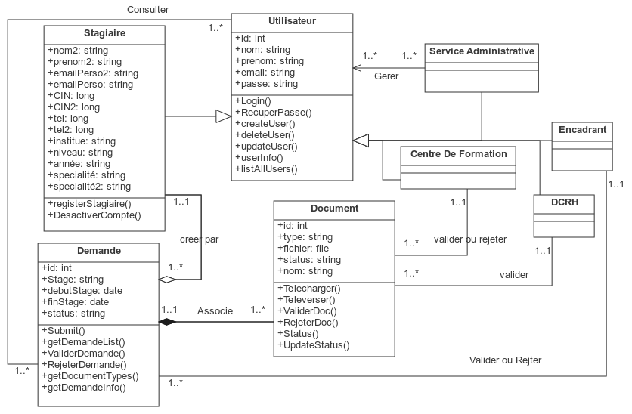
DIAGRAMME DE CLASSE
9

Slide 17
DIAGRAMME DE DEPLOIEMENT
Architecture du Système
« Protocole »
« Protocole »
« Protocole »
« Client »
« Serveur
Front-End »
HTTPS
« Serveur
Back-End »
« Serveur
Database »
TCP/IP
TCP/IP
(Navigateur)
(Angular)
(Spring Boot)
(MySQL)
10

Slide 18
06
REALISATION
Environnement logiciel & Interface Graphique

Slide 19
Environnement Logiciel
Outils de
Serveur de Base de
Développement
Données
VS Code/
Intellij/ STS
MySQL
Langages de
Technologies
Programmation
Angular
Springboot
HTML/ CSS/ TS/
Java
Outils de Test
Outils de
Postman
Modélisation
StartUML
Figma
11

Slide 20
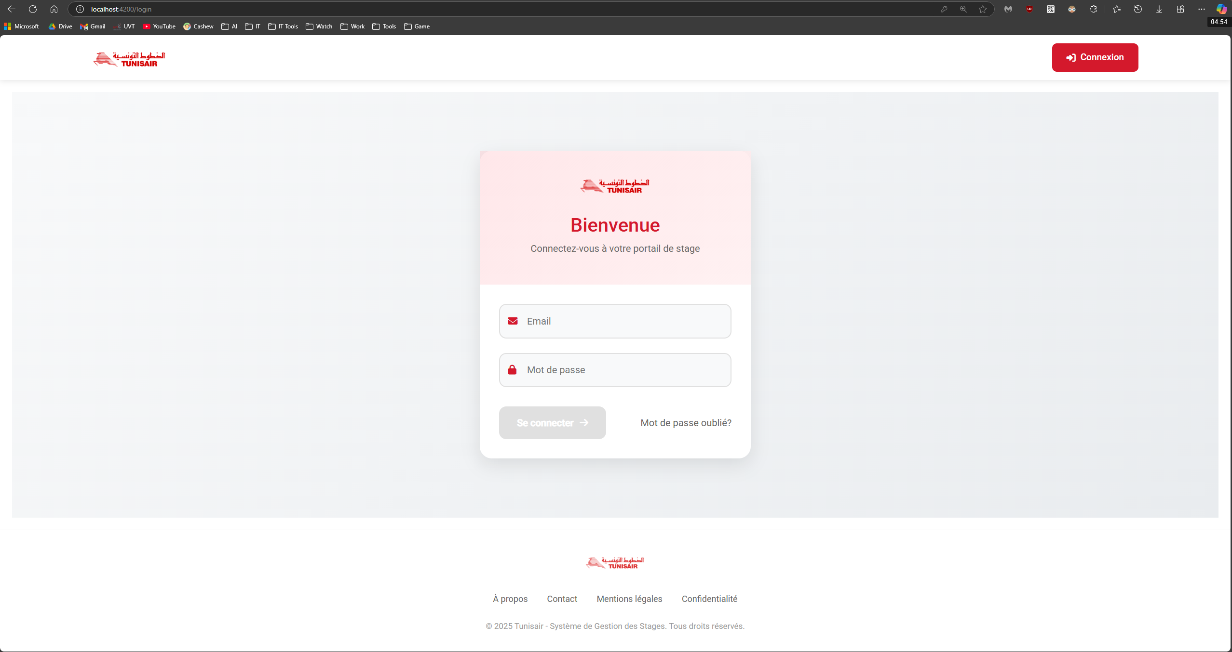
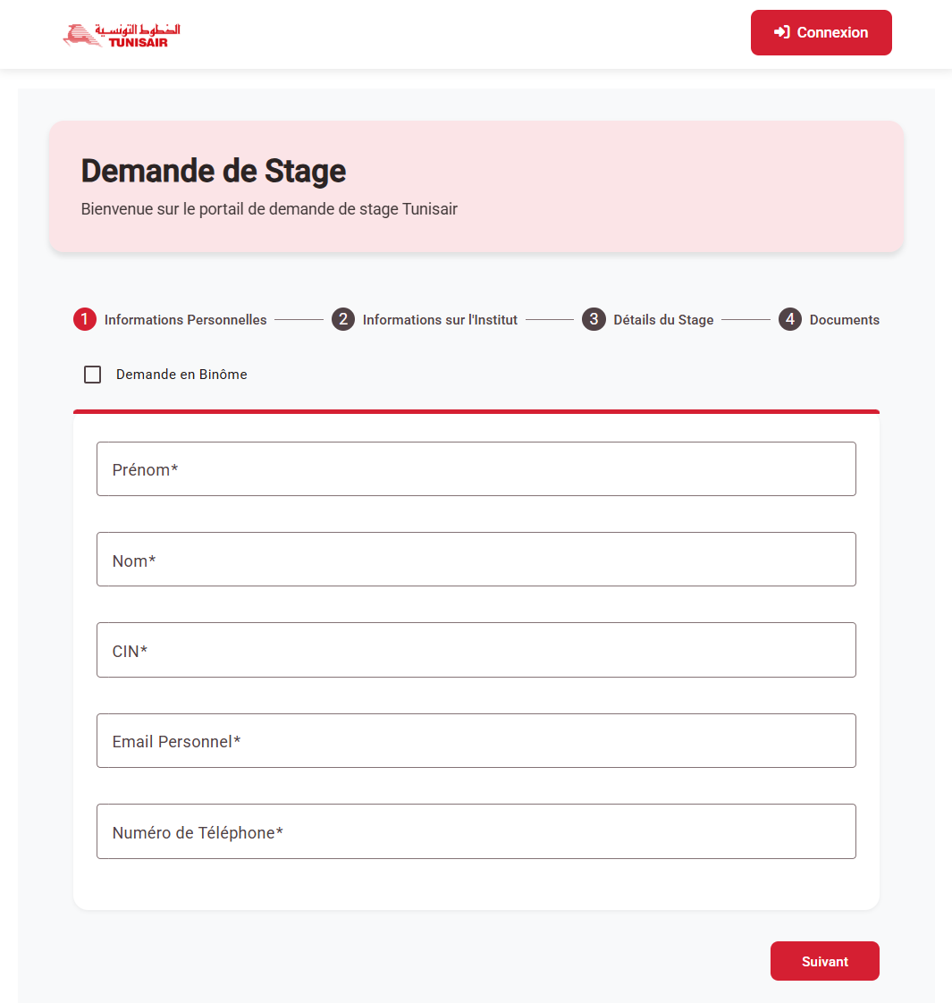
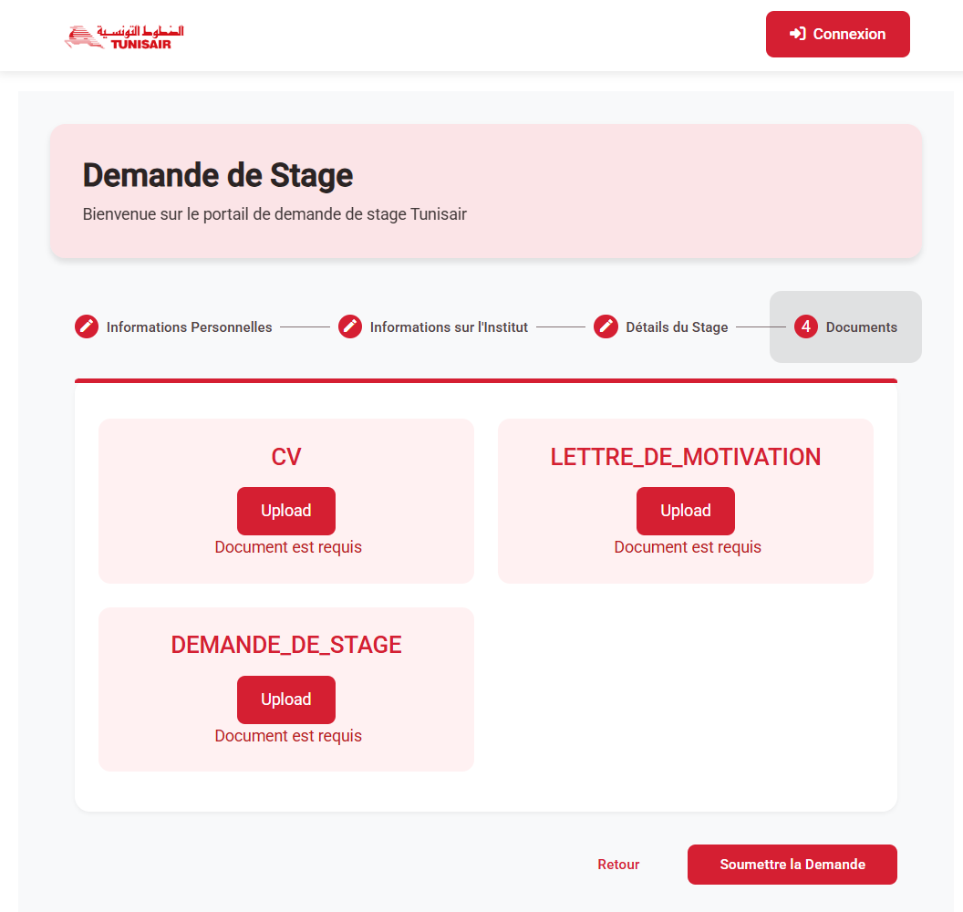
Interface Graphique
12

Slide 21
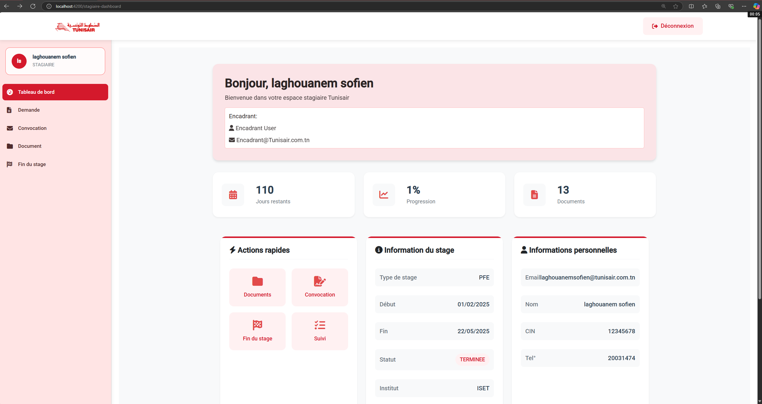
Interface Graphique
13

Slide 22
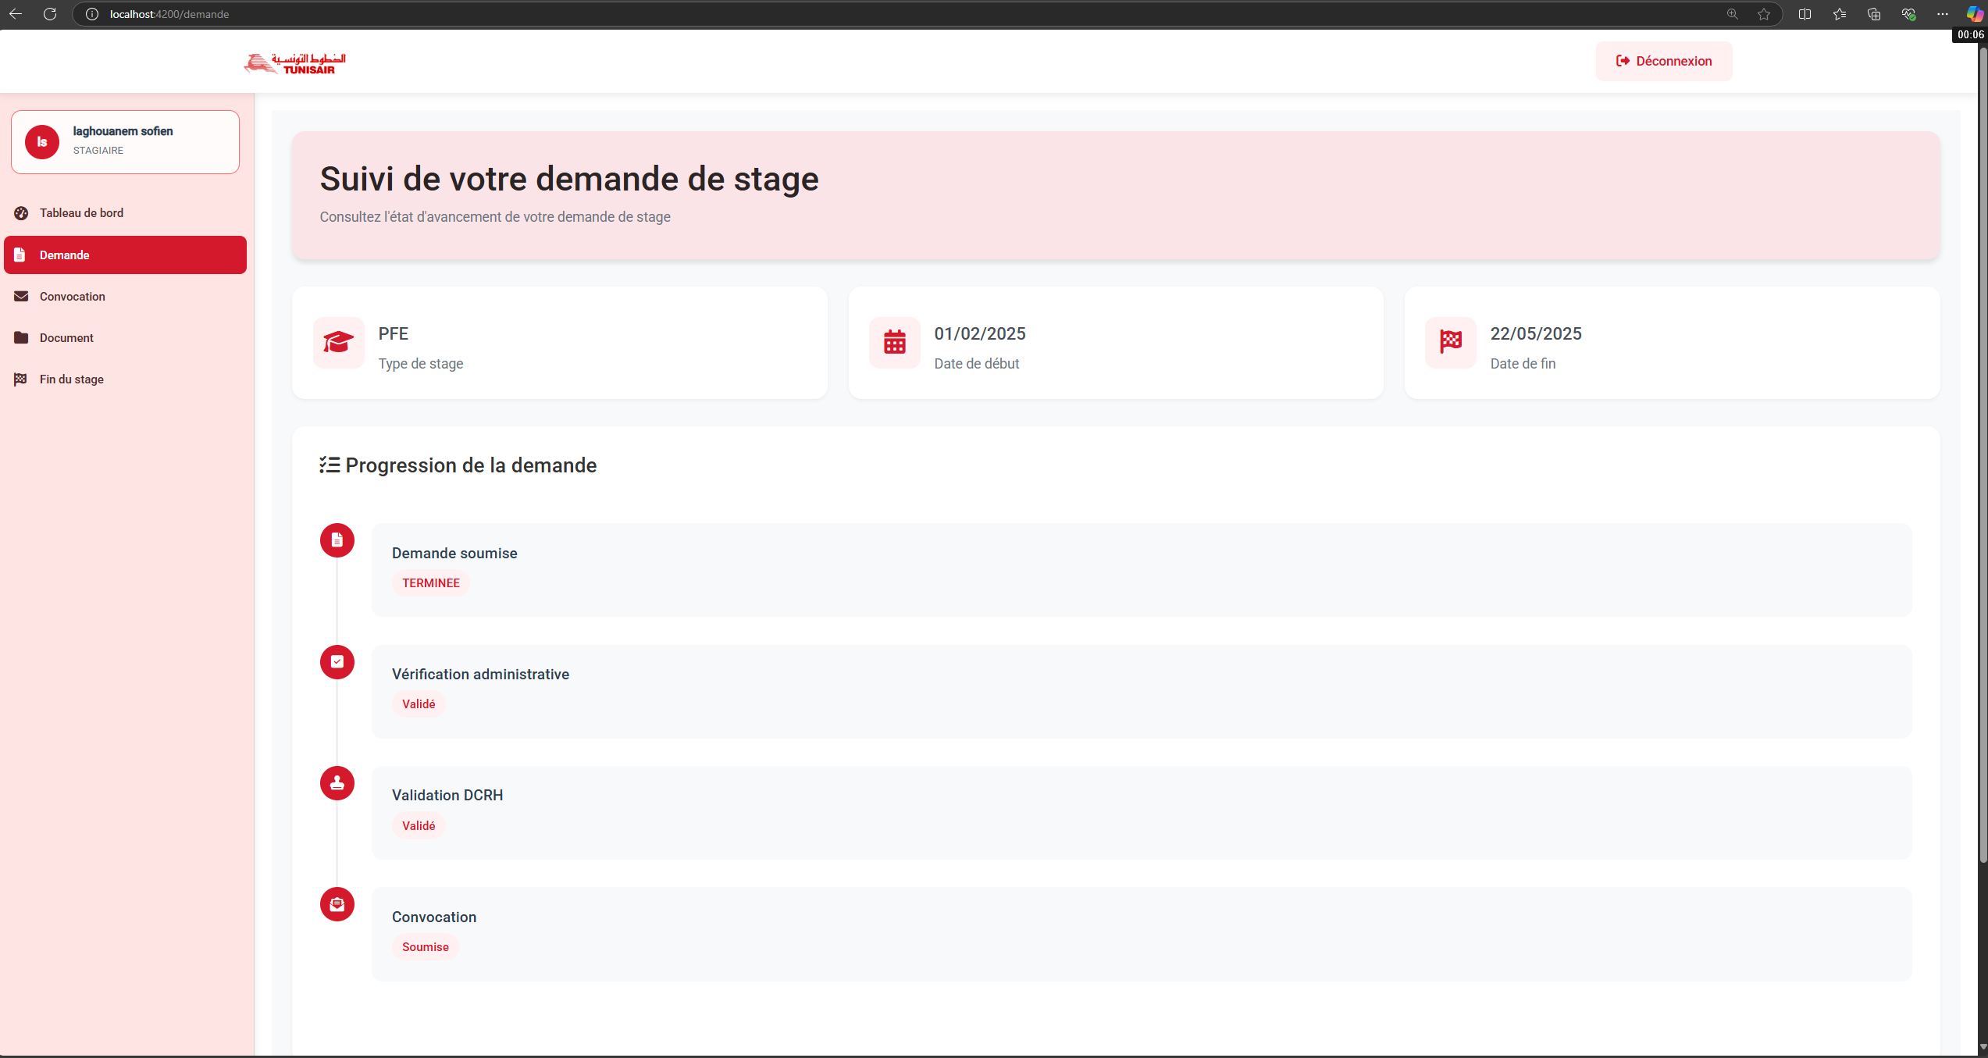
Interface Graphique
15

Slide 23
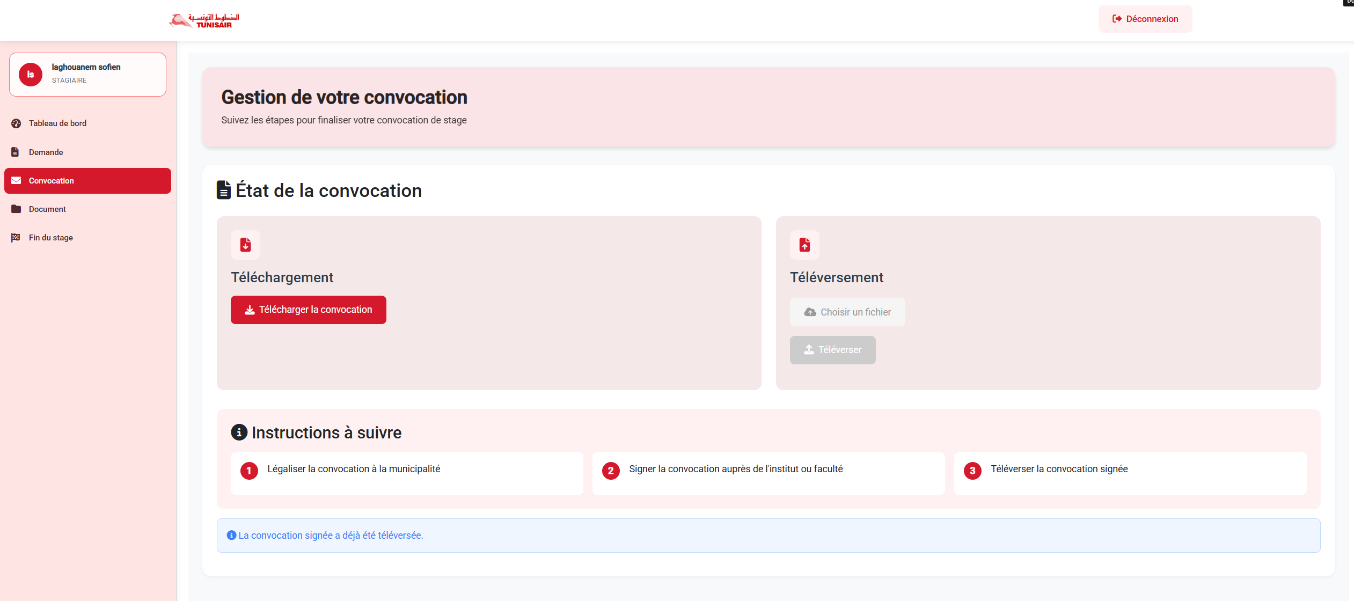
Interface Graphique
17

Slide 24
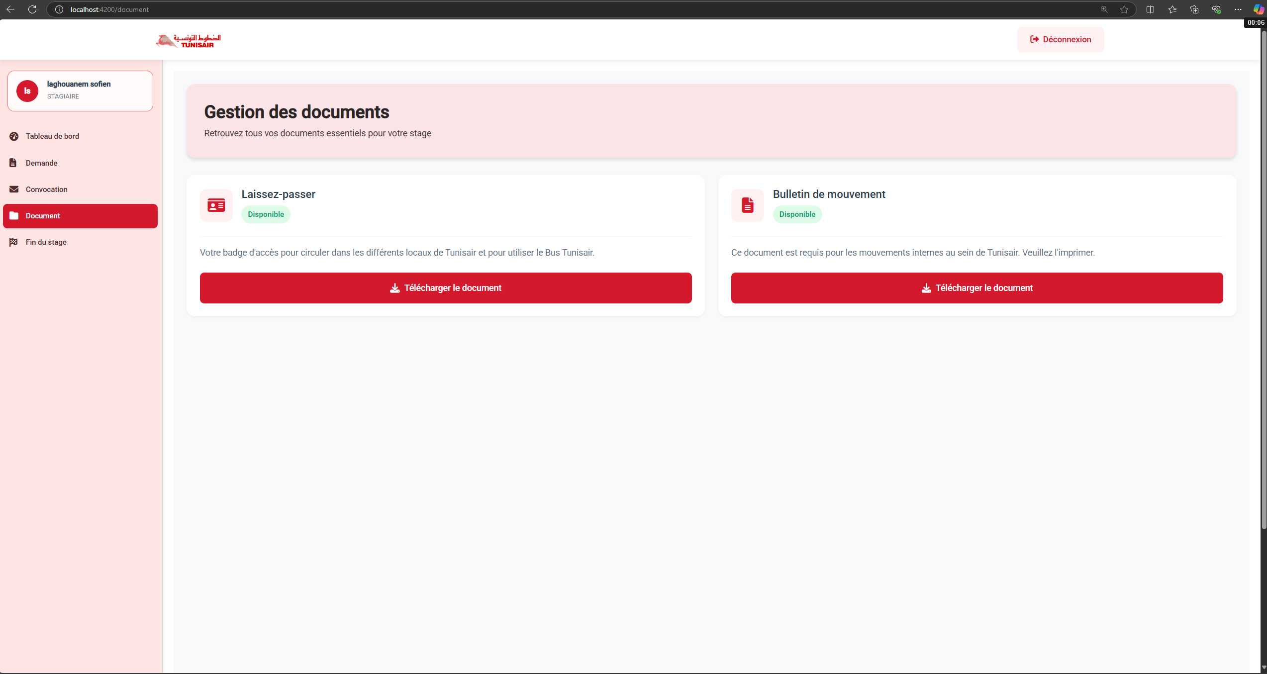
Interface Graphique
18

Slide 25
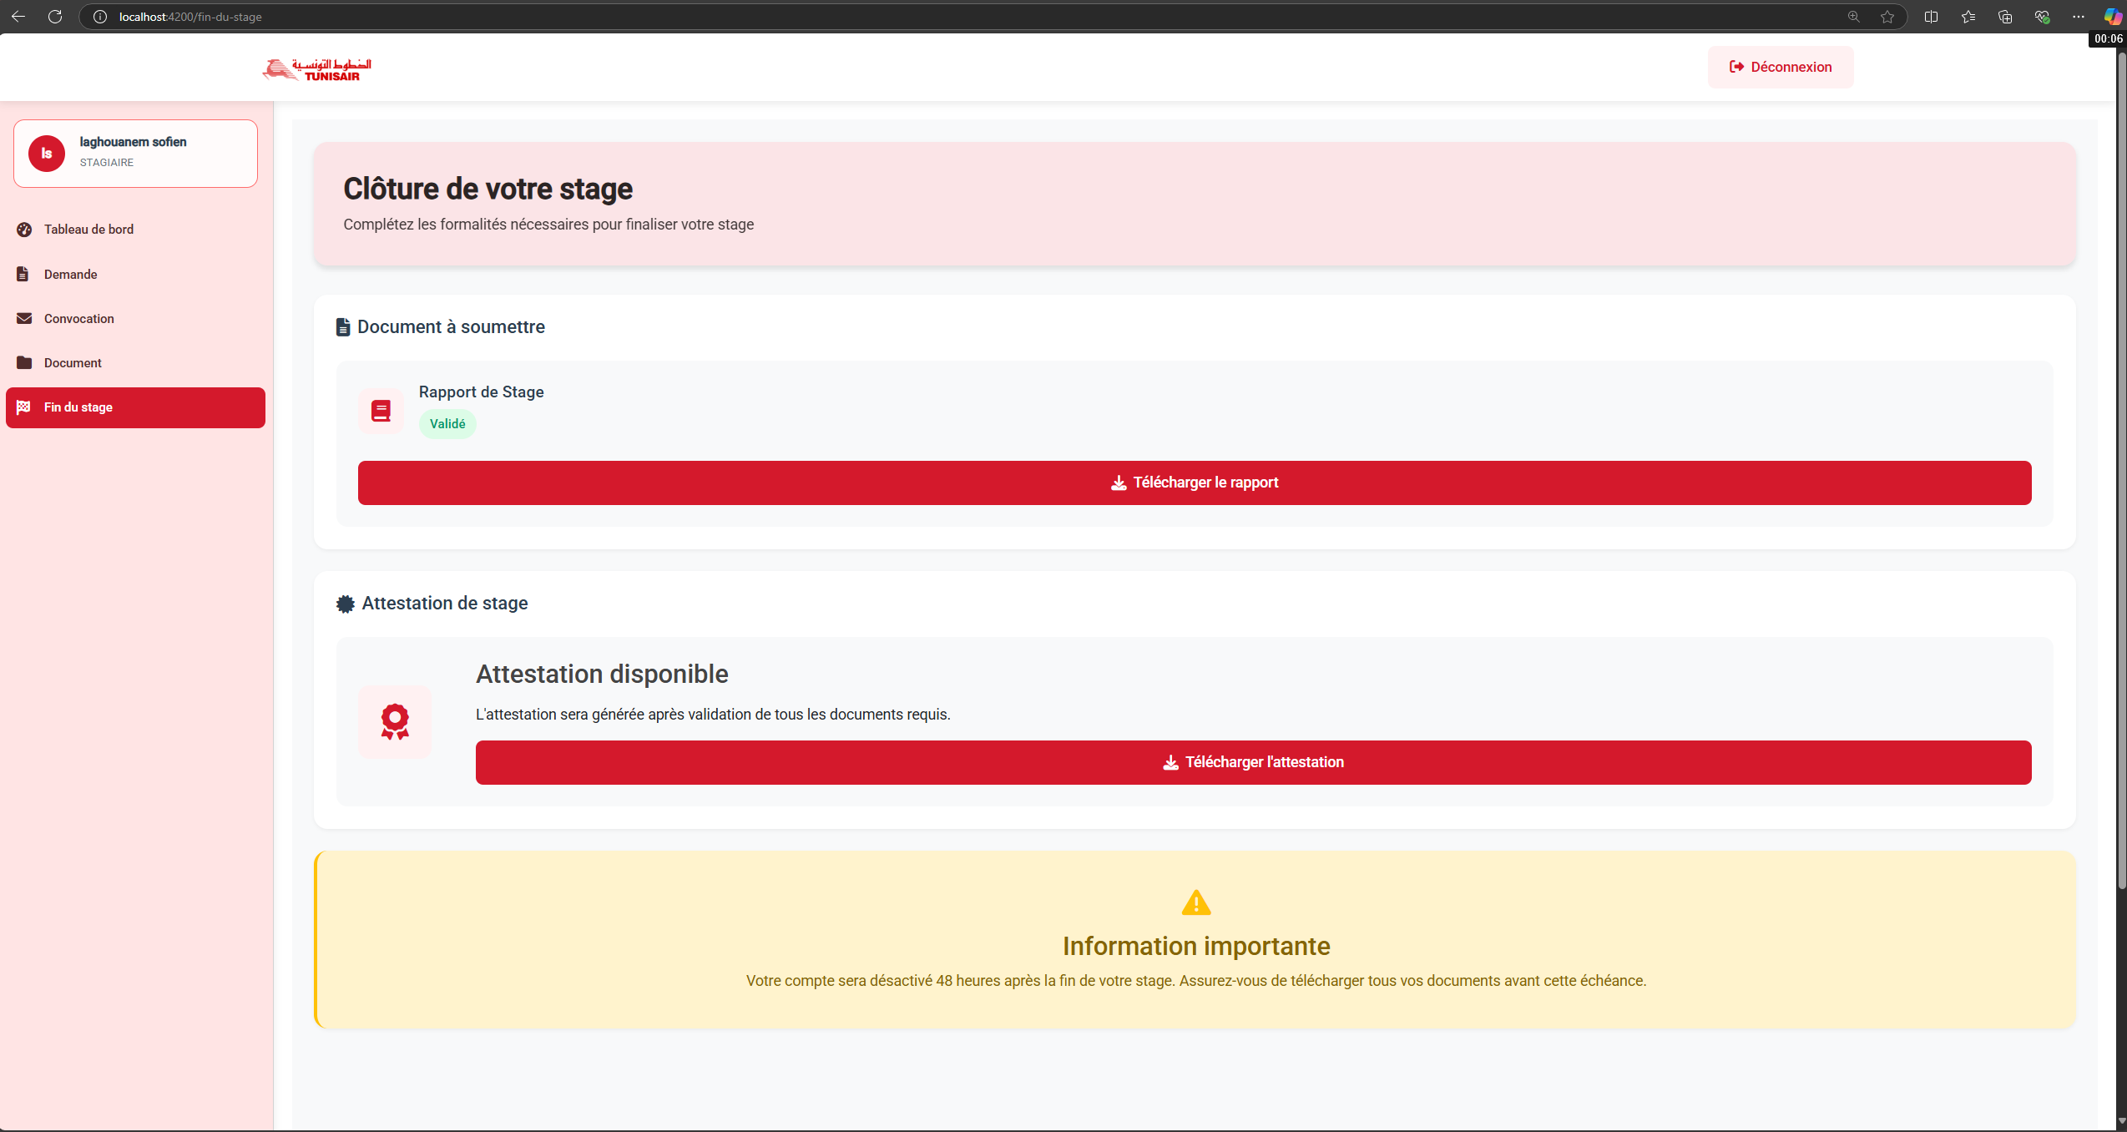
Interface Graphique
19

Slide 26
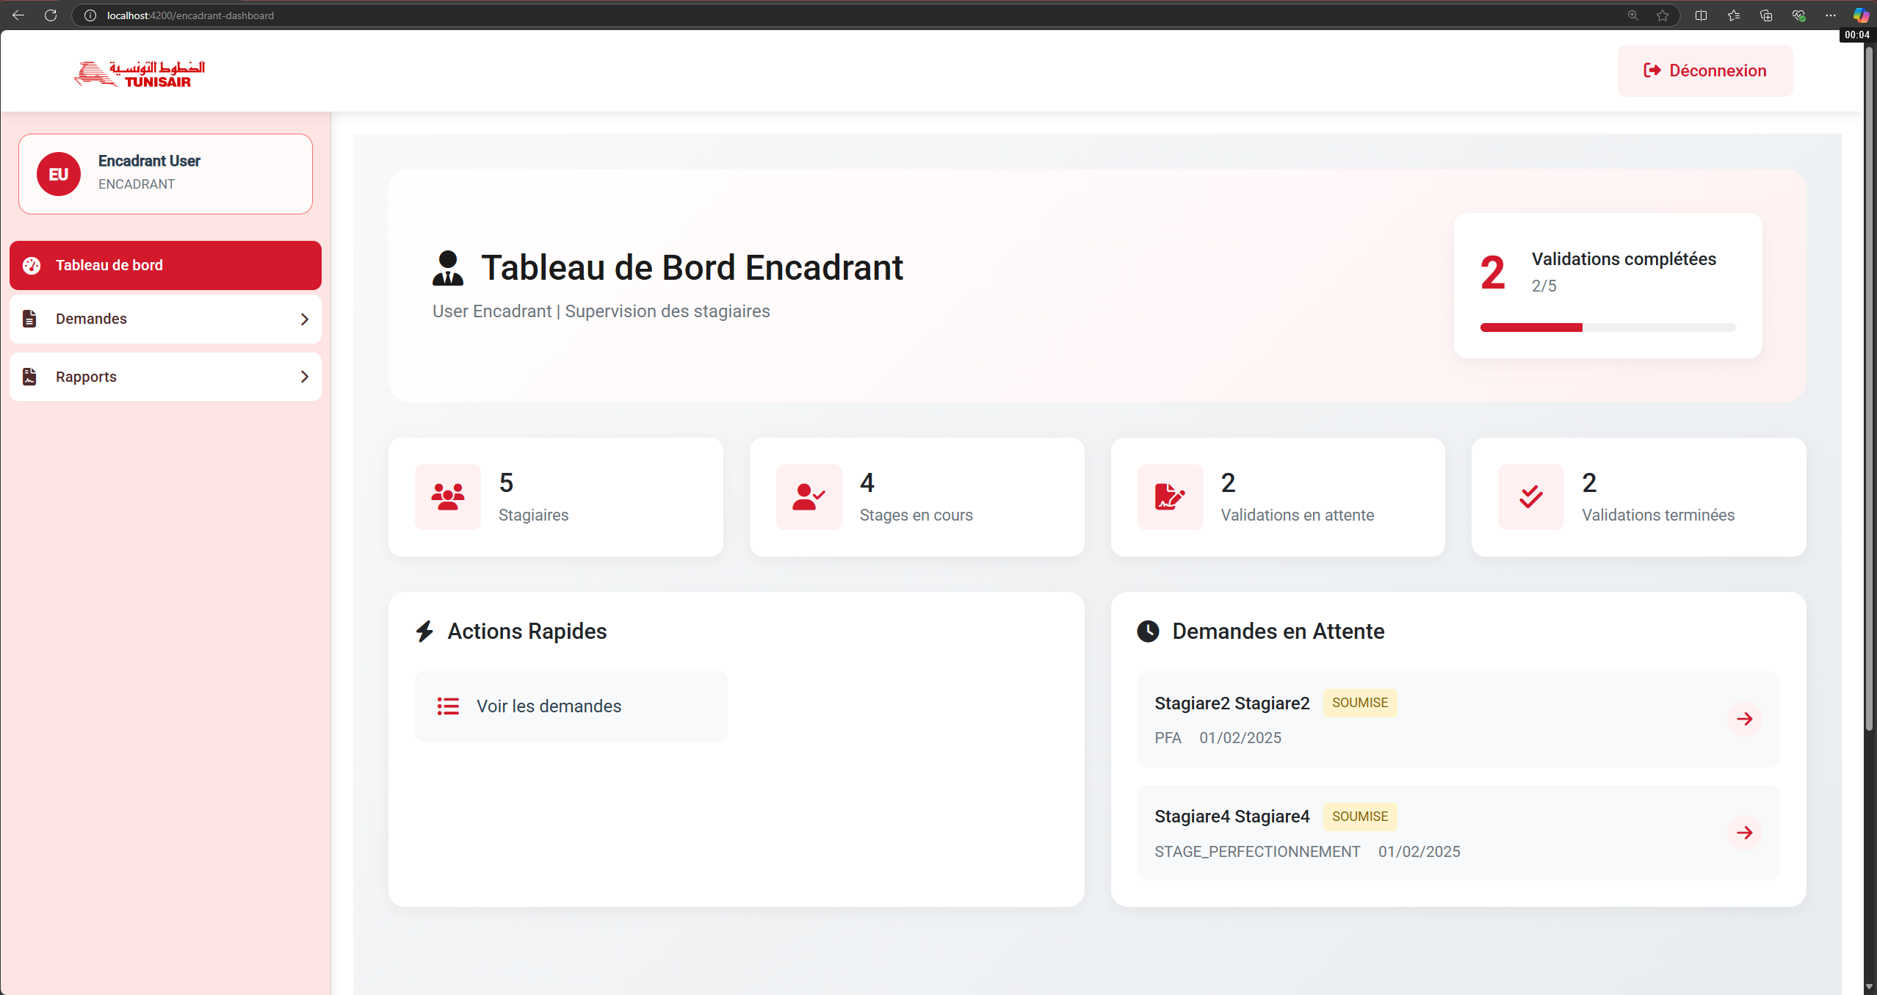
Interface Graphique
20

Slide 27
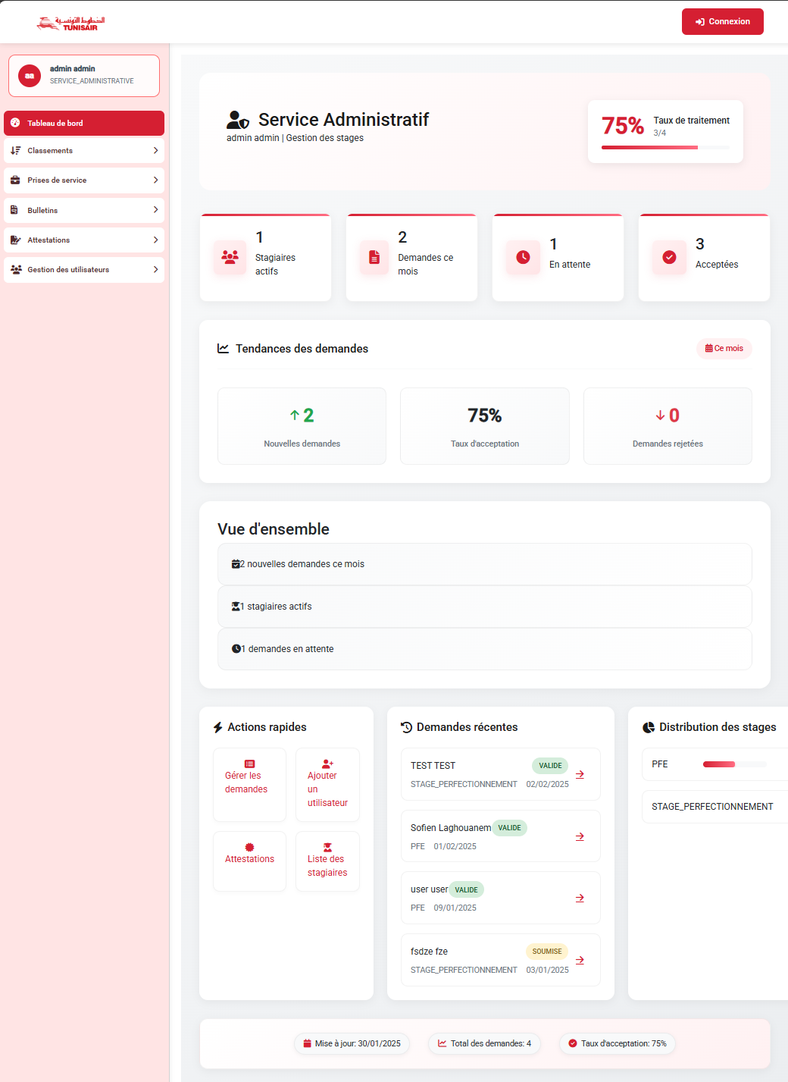
Interface Graphique
21

Slide 28
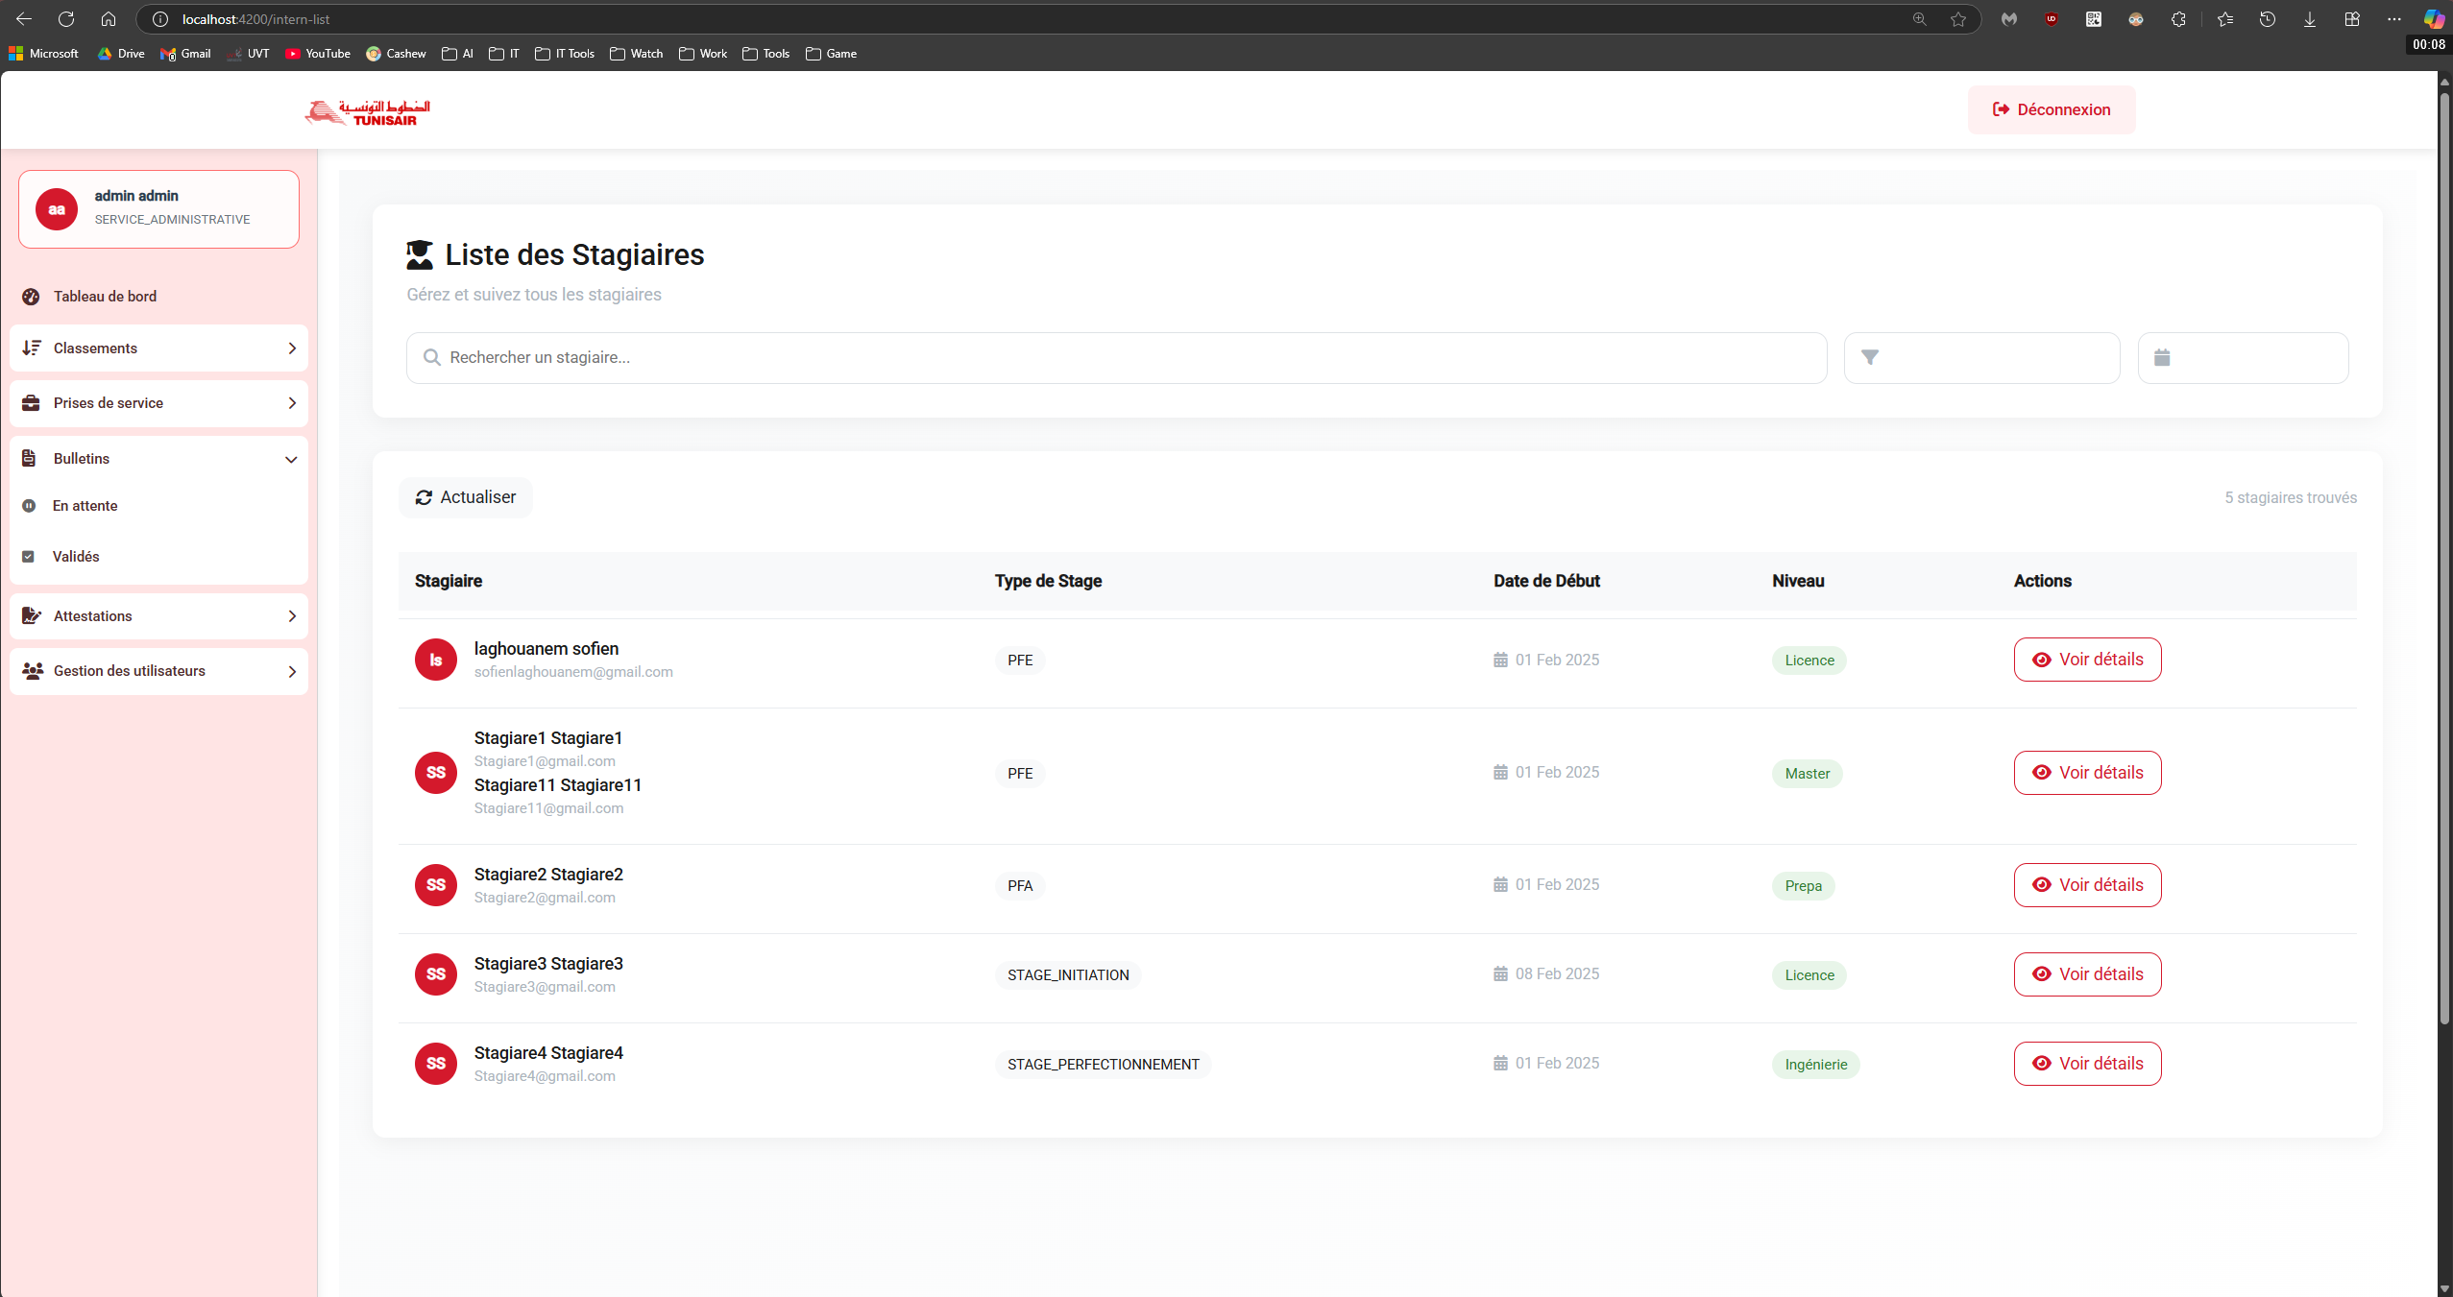
Interface Graphique
22

Slide 29
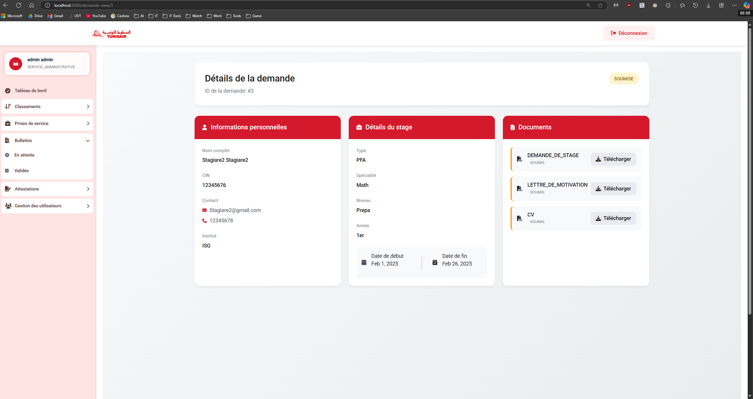
Interface Graphique
23

Slide 30
Interface Graphique
24

Slide 31
CONCLUSION
En conclusion, ce projet a permis d'automatiser la demande de stage, améliorant ainsi l'efficacité administrative et l'expérience utilisateur. Il simplifie le processus, renforce la transparence et réduit les délais, tout en ouvrant la voie à des améliorations futures pour encore mieux répondre aux besoins internes.
25

Slide 32
Merci Pour Votre Attention

